Slide 1




博弈论
授课教师：万光羽
guangyu_wan@hnu.edu.cn

Slide 2
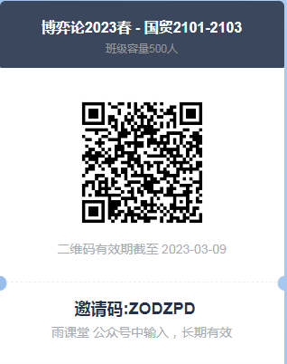
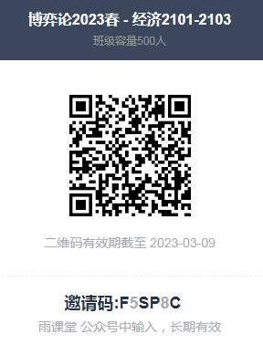
雨课堂

Slide 3
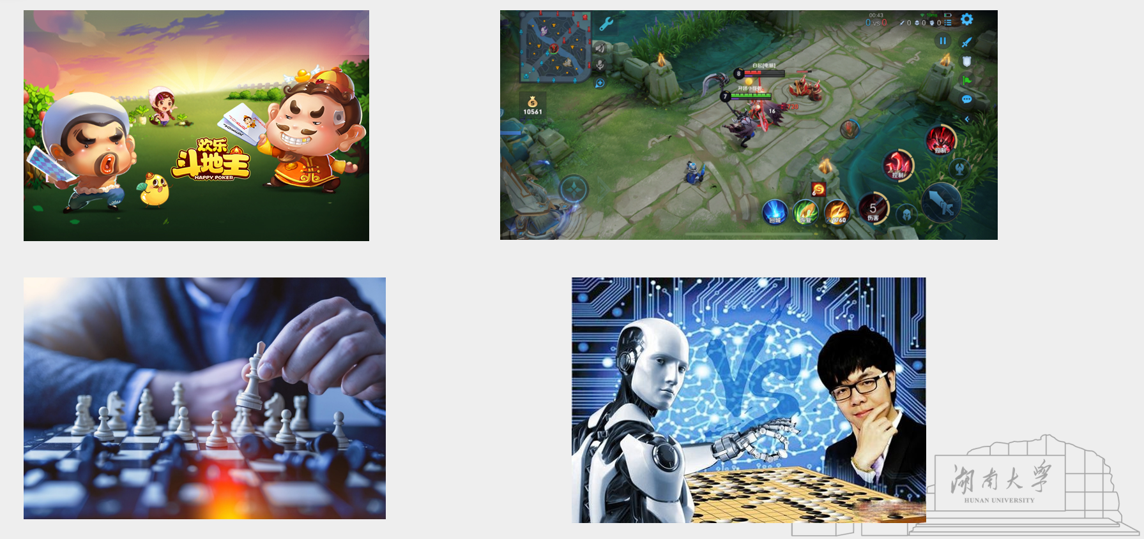
Game Theory 游戏论

Slide 4

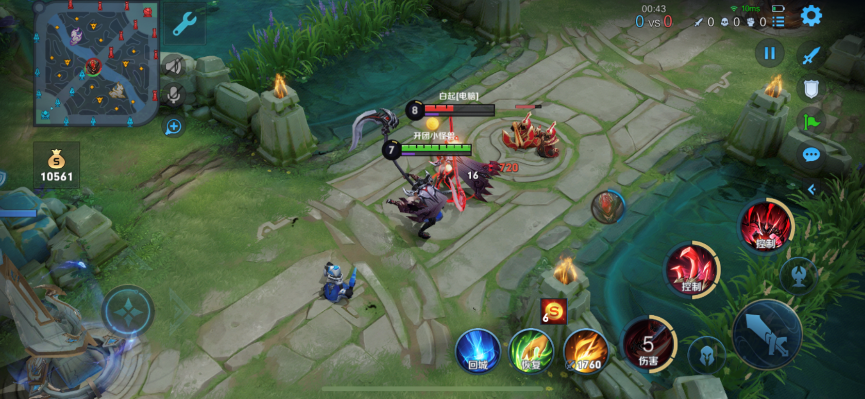


Game Theory 游戏论

Slide 5
游戏
你现在面临两个选择：合作与不合作
当所有人都选择合作时，所有人的平时成绩都将获得额外奖励5% [计算方式：x（1+5%），满分30即止]；
当有一人不合作，但其他所有人都选择合作，不合作的人将获得额外奖励20%，其他人都将获得额外奖励0；
当超过一个人选择不合作时，所有人都将获得额外0
你们的选择严格保密！
Notes:
(30-x)*5%
矩阵 串通 叛变
串通 5，5 0，30
叛变 30，0 0，0

Slide 6

投票
最多可选1项
请在手机上作出你的选择
A
合作
B
不合作
提交

Slide 7
游戏
你现在面临两个选择：合作与不合作
当95%人选择合作时，所有人的平时成绩都将获得额外奖励5% [最终成绩计算方式：x（1+5%），满分30即止]；
当有5%以内的人不合作，但其他所有人都选择合作，不合作的人将获得额外奖励20%，其他人都将获得额外奖励0；
当超过5%的人选择不合作时，所有人都将获得额外0
你们的选择严格保密！
Notes:
(30-x)*5%
矩阵 串通 叛变
串通 5，5 0，30
叛变 30，0 0，0

Slide 8
投票
最多可选1项
请在手机上作出你的选择
A
合作
B
不合作
提交
Notes:
讨论内卷，大家一起合作，不要卷成绩，每个人都可以更多的时间去做更有兴趣的事情， 更好的成长；个体理性与集体理性的冲突

Slide 9
游戏
你现在面临两个选择：合作与不合作
当95%人选择合作时，所有人的平时成绩都将获得额外奖励5% [最终成绩计算方式：x（1+5%），满分30即止]；
当有5%以内的人不合作，但其他所有人都选择合作，不合作的人将获得额外奖励20%，其他人都将获得额外奖励-5%；
当超过5%的人选择不合作时，所有人都将获得额外0
你们的选择严格保密！
Notes:
(30-x)*5%
矩阵 串通 叛变
串通 5，5 0，30
叛变 30，0 0，0

Slide 10
投票
最多可选1项
请在手机上作出你的选择
A
合作
B
不合作
提交
Notes:
讨论内卷，大家一起合作，不要卷成绩，每个人都可以更多的时间去做更有兴趣的事情， 更好的成长；个体理性与集体理性的冲突

Slide 11
什么是博弈？
请试举一些生活、经济、社会等各种场景中博弈的例子
想一想博弈是如何进行的？

Slide 12
什么是博弈
从游戏到博弈
博弈Game，博弈论Game Theory，Game即游戏、竞技
游戏——下棋、麻将、斗地主、竞技游戏
生活职场——亲子、情侣、夫妻、同辈、老板与员工
经济与管理——寡头竞争、价格战、市场阻入、商务谈判、甲方乙方
政治、军事——中央与地方、中美贸易战、军备竞赛
人与人之间，企业与企业之间，政府与企业之间，国与国之间，人与自然之间，文明与文明之间

Slide 13
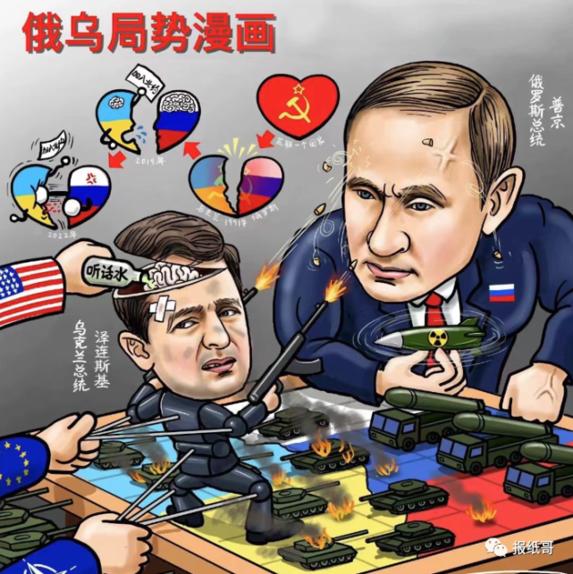

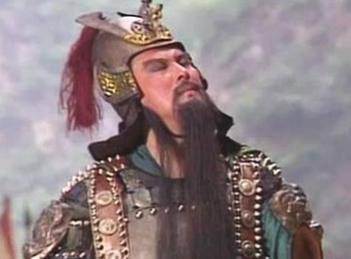
你能回答这些问题吗？
麦当劳为什么常常和肯德基开在一起？
为什么一边痛恨早教一边送孩子去上各类辅导班？
当下社会无论学习还是职场，为何越来越卷了？
帝王为什么总要杀有功之臣？
当初诸葛亮为何让关羽去守华容道？
俄乌战争为何绵绵不休？
全球多边经济治理体系为何面对分崩离析？
Notes:
最低价格保证对消费者真的有利吗？
当下美国-欧盟-乌克兰-俄罗斯博弈最终走向何方？

Slide 14
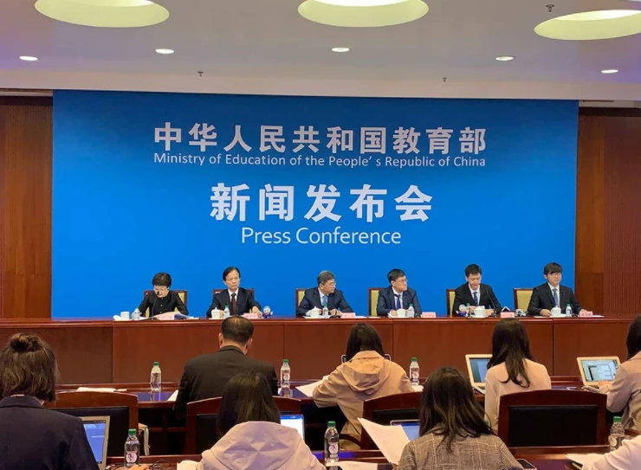

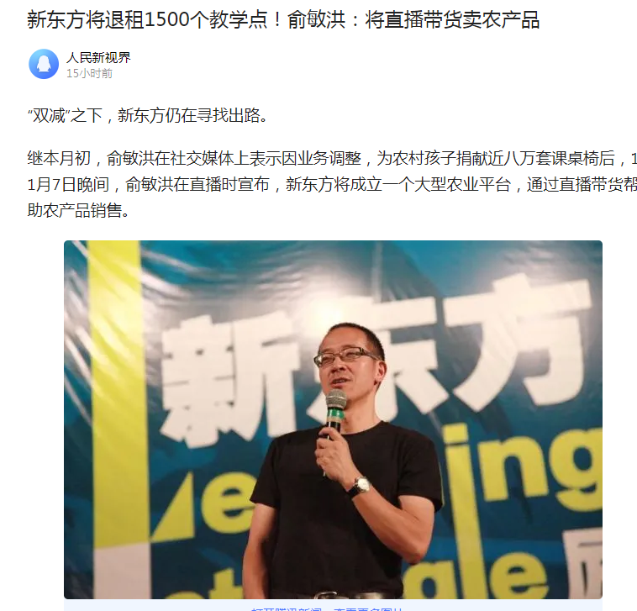
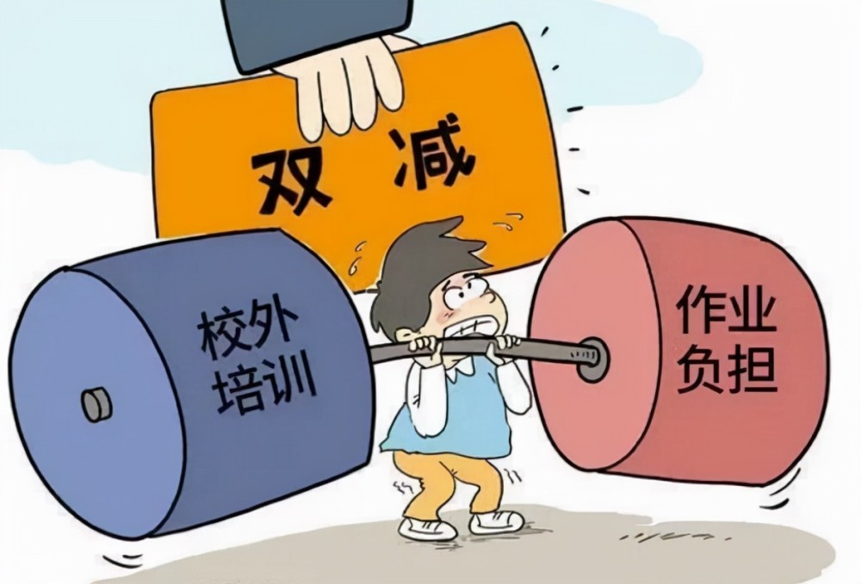

为何学习负担越减越重？
教育部门不断下达“教育减负令”
然而孩子们和家长的教育负担却越来越重
Notes:
我们都知道近些年教育部和社会都在强调为中小学生减负，然而效果都不好。2019年，南京尝试试点为学生减负，出台一系列规定，直接引发“南京家长已疯，减负等于制造学渣”的社会热议。直到今年教育部放出“双减大招”，甚至不惜团灭整个教培行业。那么，为何给学生减负如此之难呢？这背后的本质原因是什么呢？

Slide 15
什么是博弈论（Game Theory）
一个博弈规则（机制，制度，文化等）
多个博弈方，每个博弈方需要选择策略来获得收益
每个博弈方的策略相互依赖：每个人的收益取决于所有博弈方的策略选择，而不仅仅是自身的选择
博弈论（对策论）：研究决策主体的行为发生直接相互作用时候的决策以及这种决策的均衡问题
是两个或两个以上参与者之间的对策论
博弈论这门课的目的是：用一个规范的框架来描述定义一个博弈问题，然后寻找博弈的稳定状态，也即均衡，更为具体的叫纳什均衡

Slide 16
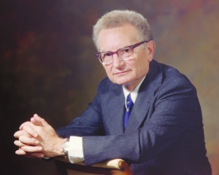
课程意义
博弈论研究的是决策主体的行为发生相互作用时，决策主体的决策以及这种决策的均衡问题。
博弈论是近年来现代经济学中发展最迅速的分支学科，是现代经济学的一个重要发展方向。在经济领域的理论研究和应用研究中，博弈论成了普遍运用的重要分析工具。
了解博弈论的概貌，学习博弈论的基本原理和方法，学会运用博弈论工具来分析实际问题十分重要
“要想在现代社会做一个有文化的人，你必须对博弈论有一个大致了解”
——保罗·萨缪尔森
Notes:
博弈论是现代经济学的一个重要发展方向，在众多经济学科、经济领域的理论研究和应用研究中，博弈论成了普遍运用的工具。因此，了解博弈论的概貌，学习博弈论的基本原理和方法，学会运用博弈论工具来分析实际问题是十分重要的。
通过本课程的学习，使学生掌握博弈论的结构、博弈论的分类；掌握几种典型的博弈类型的内涵及其均衡的定义，并学会用划线法、逆推归纳法等对应求解不同博弈类型的不同均衡解。通过案例分析，学会运用博弈论方法分析信息不对称导致的道德风险、逆向选择等问题，并掌握相应的解决办法。特别注重引导学生形成逐步深入分析问题的思维习惯，培养学生提出问题、分析问题、解决问题的能力。同时，课程将通过一些中华优秀传统文化的案例作为教学载体，将社会主义核心价值观融入到博弈模型中，丰富学生文化素养，增加文化自信。

Slide 17
博弈论的重要性
现代经济学的主流研究工具之一
研究方法的重要性（思维方法，数学和逻辑支撑的严谨分析）
理解生活、工作、社会中各种现象与问题的重要思维，解开迷惑
在社会科学与自然科学都有广泛应用，数学、经济、生物，政治、社会、计算机等）
学校的认同（本科生培养方案中列入必修）

Slide 18






教学内容
完全且完美信息动态博弈
不完全信息静态博弈
不完全信息动态博弈
合作博弈理论
导论
完全信息静态博弈
重复博弈
实验内容
完全但不完美信息动态博弈
博弈学习和进化博弈论
3课时
7课时
6课时
6课时
6课时
6课时
6课时
2课时
2课时
4课时

Slide 19

教材介绍
全国优秀教材（高等教育类）
1
完整全面介绍现代博弈论
教材
特色
2
高度重视各种博弈理论之间的联系
3
采用比较经典或生动的模型、例子
4
立足经济管理类专业本科生博弈论课程
注意：书中也有一些微小错误，阅读时请注意
Notes:
教材特色及创新
1. 本教材对现代博弈论的介绍比较完整全面。国内外同类教材大多只介绍非合作博弈理论和部分合作博弈理论内容，本教材全面介绍非合作博弈理论、信息经济学、合作博弈理论、博弈学习理论和进化博弈论等现代博弈论内容，并且对博弈理论的历史和发展作了介绍分析，有利于读者更好地理解现代博弈论的完整内容和价值，更好地掌握博弈论原理和应用方法。
2.本教材结构安排和内容编写高度重视各种博弈理论之间的联系。国内外同类教材更多是把各种博弈理论拼在一起，并不重视对不同博弈理论、模型和方法内在联系的考虑和介绍，导致读者学习比较低效和应用选择困难。本教材从博弈理论发展，以及博弈主体、理性假设、博弈过程、信息状态等博弈分析各相关要素角度，认真解析各种博弈理论、方法的内在联系，仔细安排串联各部分内容，使得本教材对博弈理论的介绍形成了更加严密的体系，便于读者学习理解和应用各种博弈理论、模型和分析方法。
3.本教材尽量采用比较经典或生动的模型、例子介绍博弈论原理，同时尽可能用相同模型、例子介绍不同理论和分析方法。有些章节整章内容都围绕同一个模型展开讨论，有些基本模型、例子会被跨章采用分析。这对读者更好地理解不同博弈理论和方法之间的联系区别，加深对各种博弈理论和分析方法的理解和提高应用能力都有很好的作用。
4.本教材难度适当、文字流畅，学习门槛相对同类教材较低。本教材立足于给经济管理类专业本科生博弈论课程和其他初学者提供入门教材，教材编写尽量控制阅读难度，致力于通过例子和启发式讨论深入浅出地介绍博弈原理和方法，努力让深奥的博弈理论尽可能通俗易懂。这方面的努力得到了广大使用本教材师生的普遍肯定。
5.本教材每章后有内容提要、基本概念和思考练习题，另外还出版了配套的《经济博弈论习题指南》和教师使用的《经济博弈论电子教案》。这些资源对教学、学习也有不少帮助。
6.本教材是我国最早出版的针对经济管理类专业本科生博弈论课程的教材之一。本教材初版以前，我国缺乏适合经济管理类专业本科生使用的，对数理基础要求较低的博弈论教材，本教材的出版和三次重版对我国博弈论教学的发展起了一定推动作用。

Slide 20
参考书
策略博弈（第四版） Avinash Dixit 等，中国人民大学出版社
张维迎. 博弈与社会[M]. 北京大学出版社, 2013.
《博弈论》，法.梯若尔，中国人民大学出版社。
《博弈论与信息经济学》，张维迎，上海人民出版社
《经济博弈论习题指南》，谢识予，复旦大学出版社

Slide 21

主讲人: 万光羽，数字经济系副主任、副教授 主要研究兴趣：企业运营与供应链，碳中和，数字经济 （应用微观和产业组织） Email: wgy815@163.com 课程考核：平时成绩（30%）+期中考试成绩（20%）+期末考试成绩（50%） 平时成绩=课堂参与（15%）+课程报告（15%） 课堂参与：签到+答题+讨论参与（签到与部分答题讨论通过雨课堂进行） 小组课程报告：1、请选择一届与博弈论相关的诺贝尔经济学奖，介绍获奖的研究成果，并选择一篇获奖者的论文撰写论文阅读报告，2、运用博弈论方法具体分析一个感兴趣的现实案例，3、对本课程的具体建议 （第15周提交，正文请不要超过12页，与网上内容相似度超过10%按抄袭处理，逻辑清晰与分析深度，写作美观规范，案例新颖等） （建议3人一组，但不超过4人一组） 课程时间安排：周一（1-15周）、周三（1-8周），实验课程安排：第16周同一时间地点+线上2课时（QQ群）
课程介绍
Notes:
案例新颖，方法运用于分析深度与难度，写作规范等方面评价
雨课堂加入

Slide 22
博弈论与经济学的关系

Slide 23
新古典经济学（neo-classic economics）
传统的新古典经济学以价格制度来研究稀缺资源的有效配置，又称为价格理论，它有3个基本假设：
（1）完全理性：市场参与者有一个明确定义的偏好， 并在给定的约束条件下最大化自己的效用
（2）完全竞争：市场参与者的数量足够多从而市场是竞争性的
（3）完全信息：参与人之间不存在信息不对称问题，或者说市场信息是完备的完全的
质疑？在现实生活中：
人的决策常常出现非理性的行为，比如情绪的干扰、大众的趋同、问题的认知不足、逻辑分析能力不足
买卖双方的人数常常是非常有限的，在有限人数下，市场不可能是完全竞争的
买卖双方之间的信息一般是不对称的，如：卖家对产品的了解通常比卖家多

Slide 24
博弈论进入主流经济学
20世纪70年代，经济学家将注意力从价格制度转向非价格制度时，博弈论逐渐成为经济学的基石
非价格制度是什么？比如：品牌、口碑、声誉、认证（证书）、承诺等，是市场经济中不可或缺且非常重要的组成部分
Why？因为我们的现实市场有两个不可回避的特点：
不完全竞争：
在不完全竞争市场中，人们之间的行为是直接影响的，一个人在做决策时必须考虑对方的反应
这就是博弈论要研究的问题
不对称信息：
当参与人之间存在信息不对称时，任何一种有效的制度安排必须满足“激励相容”（incentive compatible）条件
这就是信息经济学要研究的问题

Slide 25
两种均衡的比较
传统的微观经济学—“瓦尔拉斯均衡”：
给定价格参数和收入的条件下，最大化个人的效用
个人效用函数不依赖于其他人的选择
其他人的行为都被总结在一个参数里——“价格”
博弈论—“纳什均衡”：
个人效用函数不仅依赖于个人选择，而且依赖于他人选择
个人最优选择是其他人选择的函数
研究存在相互外部经济条件下的个人选择问题
Notes:
传统微观经济学中的“寡头市场”是个例外

Slide 26
不谋而合：经济学研究的趋势与博弈论
趋势一：经济学的研究对象越来越转向个体
放弃了一些没有微观基础的假定，一切从个人效用函数及其约束条件开始，解约束条件下的个人效用最大化问题而导出行为及均衡结果
博弈论的研究范式：给出个人的支付函数及战略空间，然后看当每个人都选择最优战略时将发生什么
趋势二：经济学越来越重视对信息的研究
信息不对称对个人选择及制度安排的影响
信息经济学：非对称信息博弈论

Slide 27
不谋而合：经济学研究的趋势与博弈论
趋势三：经济学越来越转向对人与人关系的研究
传统经济学理论：假设其他人的行为被总结在一个非人格化的参数——“价格”中
个人在给定价格参数下进行决策，人们行为之间的相互作用通过价格间接完成
看不见的手：价格可以使个人理性与集体理性达到统一（？）
现实社会中个人理性是否必然导致集体理性？
Notes:
碳交易 ，强制减排 （夏季奥运会期间，北京附件所有钢厂停工 ）
上下游 污染治理 （强制上游不得排放，让上游持有下游企业股权）
如何解决个人理性与集体理性的冲突？
传统观点：政府干预
现代观点：制度安排。设计一种机制，在满足个人理性的前提下达到集体理性

Slide 28
博弈论和经济学诺贝尔奖
1994：非合作博弈：纳什(Nash)、海萨尼（Harsanyi）、塞尔顿（Selten）
1996：不对称信息激励理论：莫里斯（Mirrlees）和维克瑞（Vickrey）
2001：不完全信息市场博弈：阿克罗夫（Akerlof）（商品市场）、斯潘塞（Spence）（教育市场）、斯蒂格里兹（Stiglitze）（保险市场）
2002：实验博弈：史密斯（Smith），心理经济学：卡尼曼（Kahneman）
2005：冲突与合作的博弈分析：谢林（Schelling），奥曼（Aumann）
2007：机制设计理论：赫维茨（Hurwicz）、马斯金（Maskin）、迈尔森（Myerson）
2012： “稳定分配”，合作博弈理论：罗斯（Roth）、沙普利（Shapley）
2014：产业组织理论以及串谋问题：梯若尔（Tirole）
2016：契约理论，奥利弗·哈特，本特·霍姆斯特罗姆
2020：拍卖理论与机制设计，保罗·米尔格罗姆和罗伯特·威尔逊

Slide 29
有趣视频资料
https://www.bilibili.com/video/av4412573
https://www.bilibili.com/video/BV1oJ411n7si?from=search&seid=7386848933433986871
https://www.bilibili.com/video/BV1Xx411f7K6?from=search&seid=3905523571290872164
决胜21天（博弈论真人秀节目，10期）
https://haokan.baidu.com/v?pd=wisenatural&vid=2902205735133199214

Slide 30


1.1 什么是博弈论
第一章 导论
1.2 几个经典博弈模型
1.3 博弈的特征和博弈的分类

Slide 31
1.1 什么是博弈论
1.1.1 从游戏到博弈
1.1.2 博弈论的主要内容

Slide 32
1.1.1 从游戏到博弈
一些相互依赖、相互影响的决策行为及其结果的组合称为博弈(Game)。
Game即游戏、竞技
游戏和经济等决策竞争较量的共同特征：规则、结果、策略选择，策略和利益相互依存，策略的关键作用
游戏——下棋、猜大小
经济——寡头产量决策、市场阻入、投标拍卖
政治、军事——美国和伊拉克、以色列和巴勒斯坦

Slide 33
1.1.2 博弈论的主要内容
博弈论的定义：英文为Game theory，是研究相互依赖、相互影响的决策主体的理性决策行为以及这些决策的均衡结果的理论。
研究问题1：决策的相互作用、相互影响
OPEC成员国选择石油产量
寡头市场上厂商选择价格与产量，如Cournot Model
国家与国家之间：政治、外交、战争等的对抗，总统竞选、地区冲突（俄罗斯-乌克兰局势）、军备竞赛等。

Slide 34
1.1.2 博弈论的主要内容
研究问题2：决策的均衡问题
制度安排
资源配置的效率问题

Slide 35
1.2 几个经典博弈模型
1.2.1 赌胜博弈
1.2.2 囚徒的困境
1.2.3 双寡头销价竞争
1.2.4 产量决策的古诺模型

Slide 36
1.2.1 赌胜博弈
赌博、竞技等构成的博弈问题，在经济中也有许多应用，赌胜博弈也是一类重要的博弈问题，对经济竞争和合作也有很大启示。
赌胜博弈的特点是一方得等于另一方失，不可能双赢，属于“零和博弈”。

Slide 37
1.2.1.1 田忌赛马
田 忌
上
中
下
上
下
中
中
上
下
中
下
上
下
上
中
下
中
上
上中下
3，-3
1，-1
1，-1
1，-1
-1，1
1，-1
上下中
1，-1
3，-3
1，-1
1，-1
1，-1
-1，1
齐
威
王
中上下
1，-1
-1，1
3，-3
1，-1
1，-1
1，-1
中下上
-1，1
1，-1
1，-1
3，-3
1，-1
1，-1
下上中
1，-1
1，-1
1，-1
-1，1
3，-3
1，-1
下中上
1，-1
1，-1
-1，1
1，-1
1，-1
3，-3
得益矩阵
如图所示的得益矩阵(payoff matrix)中数组，每个数组表示对应行列代表的双方策略组合下的各自得益。其中，前一个数字是齐威王的得益，后一个数字是田忌的得益。这种以数组矩阵 （或者说“双矩阵”）形式出现的得益矩阵，则是表示博弈问题的ー种常用方法。
取胜关键：不让对方猜到自己策略，尽可能猜出对方策略

Slide 38
1.2.1.2 石头、剪刀、布
博弈方2
石 头
剪 刀
布
石 头
0， 0
1， -1
-1， 1
博
弈
方
1
剪 子
-1， 1
0， 0
1， -1
布
1， -1
-1， 1
0， 0

Slide 39
1.2.2 囚徒的困境
囚徒的困境是图克（Tucker）1950年提出的。
该博弈是博弈论最经典、著名的博弈。
该博弈本身讲的是一个法律刑侦或犯罪学方面的问题，但可以扩展到许多经济问题，以及各种社会问题，可以揭示市场经济的根本缺陷。

Slide 40
1.2.2 囚徒的困境
囚徒 2
坦 白
不坦白
-5， -5
0， -8
坦 白
囚
徒
1
-8， 0
-1， -1
不坦白
两个罪犯的得益矩阵
囚徒1：坦白
囚徒2：坦白

Slide 41
1.2.3 双寡头销价竞争
寡头2
高 价
低 价
100，100
20，105
高 价
寡
头
1
150，20
70，70
低 价
双寡头的得益矩阵
政府组织协调的
必要性和重要性
寡头1：低价(70)
寡头2：低价(70)
Notes:
特斯拉与比亚迪

Slide 42
1.2.4 产量决策的古诺模型
古诺模型是寡头产量竞争，是市场经济中最常见的问题之一。
古诺1838年提出，直到现在还是经常使用。
古诺模型有很多扩展。
古诺模型与囚徒困境相似，对理解市场经济和博弈分析本身都有重要价值。

Slide 43
1.2.4.1 离散变量的三厂商古诺模型
{
0
表1.1 3厂商离散产量组合对应价格和利润
$$P$$
4
8
6
2
8
16
12
4
5
6
5
20
25
30
5
5
6
4
20
20
24
5
5
5
5
25
25
25
3
3
3
11
33
33
33
7
3
3
7
49
21
21
Notes:
判断那个组合是不是稳定?

Slide 44
1.2.4.2 连续变量的n厂商古诺模型

Slide 45
1.3 博弈的特征和博弈的分类
1.3.1 博弈中的博弈方
1.3.2 博弈中的策略
1.3.3 博弈的过程
1.3.4 博弈中的得益
1.3.5 博弈的信息结构
1.3.6 博弈方式和决策方式
1.3.7 博弈理论结构

Slide 46
博弈的基本元素
参与人（players)：博弈中决策主体的集合：什么人参与博弈；每个人是什么角色。
行动（actions): 每个人有些什么样行动可以选择；在什么时候行动。
信息(information)：在博弈中的知识；每个人知道些什么（包括特征、行动等）。
战略或策略（strategies)：行动计划；每个人有什么战略可供选择；战略的完备性(人不犯我，我不犯人；人若犯我，我必犯人）
支付（payoffs)：每个人在不同战略组合下得到些什么；依赖于所有参与人的选择。

Slide 47
1.3.1 博弈中的博弈方
博弈方：独立决策、独立承担博弈结果的个人或组织。
博弈规则面前博弈方之间平等，不因博弈方之间权利、地位的差异而改变。
博弈方数量对博弈结果和分析有影响。
根据博弈方数量分单人博弈、两人博弈、多人博弈等。最常见的是两人博弈，单人博弈是退化的博弈。

Slide 48
1.3.1.1 单人博弈——只有一个博弈方的博弈
一、单人迷宫问题
博弈方在该博弈中的策略包括两步行动选择,可以用如下所示的“扩展形”（extensive form）表示。其中，两个圆圈1-A、1-B分别表示博弈中唯一的博弈方1的两个选择“节点”（nodes）,也称为“信息集”（infor­mation set）。
扩展形
入口
1-A
右
左
A
B
1-B
0
右
左
出口(奖金M)
M
0

Slide 49
二、运输路线
1.3.1.1 单人博弈——只有一个博弈方的博弈
自 然
好天气(75%)
坏天气(25%)
0
水 路
-7000
-16000
好天气
(75%)
坏天气
(25%)
商
人
陆 路
-10000
-10000
1
运输路线得益矩阵
单人博弈实质
个体最优化问题
-7000
-10000
-16000
-10000
运输路线扩展形

Slide 50
1.3.1.2 两人博弈
两人博弈即有两个博弈方的博弈
两人博弈最常见，研究最多，是最基本和有用的博弈类型
囚徒困境、猜硬币、齐威王田忌赛马等都是两人博弈
两人博弈有多种可能性，博弈方的利益方向可能一致，也可以不一致

Slide 51
1.3.1.3 多人博弈
三个博弈方之间的博弈。
可能存在“破坏者”：其策略选择对自身的利益并没有影响，但却会对其他博弈方的利益产生很大的，有时甚至是决定性的影响。例如申办奥运会、选举博弈是典型例子。
多人博弈的表示有时与两人博弈不同，需要多个得益矩阵，或者只能用描述法。

Slide 52
1.3.2 博弈中的策略
策略：博弈中各博弈方的选择内容。
策略有定性定量、简单复杂之分。
不同博弈方之间不仅可选策略不同，而且可选策略数量也可不同。
有限博弈：每个博弈方的策略数都是有限的。
无限博弈：至少有某些博弈方的策略有无限多个。

Slide 53
1.3.3 博弈的过程
博弈过程：博弈方选择、行为的次序，包括是否多次重复选择、行为。
博弈过程对博弈结果也有重要影响。
根据博弈的过程，博弈可分为静态博弈、动态博弈、重复博弈。

Slide 54

1.3.3 博弈的过程
静态博弈：所有博弈方同时或可看作同时选择策略的博弈
—田忌赛马、猜硬币、古诺模型
动态博弈：各博弈方的选择和行动又先后次序且后选择、后行动的博弈方在自己选择、行动之前可以看到其他博弈方的选择和行动
—弈棋、市场进入、领导——追随型市场结构，政府-企业
分歧终端机

Slide 55
1.3.3 博弈的过程
重复博弈：同一个博弈反复进行所构成的博弈，提供了实现更有效略博弈结果的新可能
—长期客户、长期合同、信誉问题
有限次重复博弈
无限次重复博弈

Slide 56
1.3.4 博弈中的得益
得益：各博弈方从博弈中所获得的利益。
得益对应博弈的结果，也就是各博弈方策略的组合。
得益是各博弈方追求的根本目标及行为和判断的主要依据。
根据得益的博弈分类：零和博弈、常和博弈、变和博弈。

Slide 57
1.3.4 博弈中的得益
零和博弈：也称“严格竞争博弈”。博弈方之间利益始终对立，偏好通常不同。
—猜硬币，田忌赛马，石头-剪刀-布，内卷的极限状态
常和博弈：博弈方之间利益的总和为常数。博弈方之间的利益是对立的且是竞争关系。
—分配固定数额的奖金、利润，遗产官司
变和博弈：零和博弈和常和博弈以外的所有博弈。合作利益存在，博弈效率问题的重要性。
—囚徒困境、产量博弈、制式问题等

Slide 58
1.3.5 博弈的信息结构
完全信息博弈：各博弈方都完全了解所有博弈方各种情况（策略组合）下的得益，也即清楚各参与人的特征（战略空间和支付函数）。
不完全信息博弈：至少部分博弈方不完全了解其他博弈方得益的情况的博弈，也称为“不对称信息博弈”。
完美信息博弈：每个轮到行为的博弈方对博弈的进程完全了解的博弈。
不完美信息博弈：至少某些博弈方在轮到行动时不完全了解此前全部博弈的进程的博弈。

Slide 59
1.3.6 博弈方式和决策方式
完全理性和有限理性
完全理性：有完美的分析判断能力和不会犯选择行为的错误
有限理性：博弈方的判断选择能力有缺陷
个体理性和集体理性
个体理性：一个体利益最大为目标
集体理性：追求集体利益最大化
合作博弈：允许存在有约束力协议的博弈
非合作博弈：不允许存在有约束力协议的博弈

Slide 60
博弈的分类：合作与非合作
合作博弈
强调团体理性（collective rationality）
即效率（efficiency）、公正（fairness） 、公平（equality）
非合作博弈
强调个人理性（individual rationality）
个人最优决策，结果既可能是有效率的，也可能是无效率的
合作博弈和非合作博弈的区别
人们的行为相互作用时，当事人能否达成一个具有约束力的协议（binding agreement）？
如果达成协议，但没有强制约束力，也是非合作博弈，例如牛奶业联盟

Slide 61
1.3.7 非合作博弈分类
非合作博弈范围内：完全理性博弈和有限理性博弈（进化博弈）
静态博弈，动态博弈，重复博弈
完全信息静态博弈，不完全信息静态博弈，完全且完美信息动态博弈，完全但不完美信息动态博弈，不完全信息动态博弈
零和博弈和非零和博弈，单人博弈和多人博弈

Slide 62
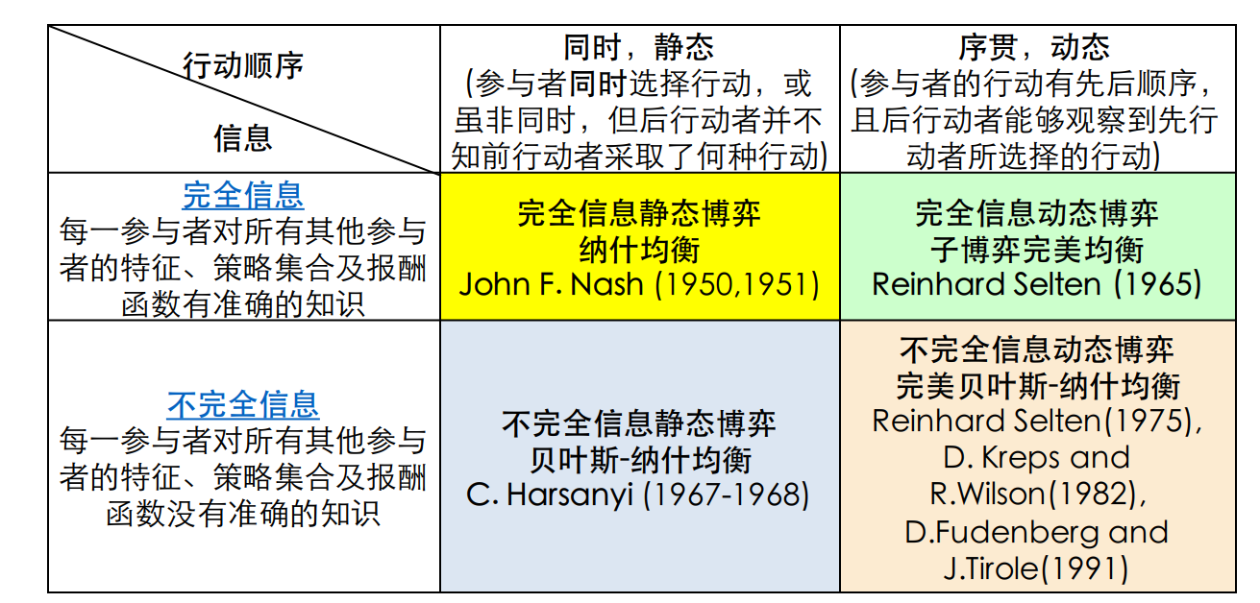
博弈类型

Slide 63
教学内容
完全且完美信息动态博弈
不完全信息静态博弈
不完全信息动态博弈
合作博弈理论
导论
完全信息静态博弈
重复博弈
实验内容
完全但不完美信息动态博弈
博弈学习和进化博弈论
3课时
7课时
6课时
6课时
6课时
6课时
6课时
2课时
2课时
4课时

Slide 64
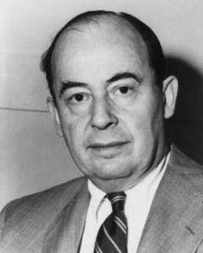
博弈论之父——冯诺伊曼
约翰·冯·诺依曼（John von Neumann，1903年12月28日-1957年2月8日），美籍匈牙利数学家、计算机科学家、物理学家，毕业于苏黎世联邦工业大学，现代电子计算机与博弈论的重要创始人，被后人称为现代计算机之父、博弈论之父。
他在泛函分析、遍历理论、几何学等众多数学领域及计算机学、量子力学和经济学中都有重大贡献。其一生中发表了大约150篇论文，代表作有《计算机与人脑》《博弈论与经济行为》等。
在经济学领域，1944年冯·诺伊曼与奥斯卡·摩根斯腾合著的名作《博弈论与经济行为》出版，标志着现代系统博弈理论的初步形成。他被称为“博弈论之父”。博弈论被认为是20世纪经济学最伟大的成果之一。
人生是永不停息的博弈过程，博弈意味着通过选择合适策略达到合意结果。作为博弈者者，最佳策略是最大限度地利用游戏规则；作为社会的最佳策略，是通过规则引导社会整理福利的增加。 ————冯诺依曼
Notes:
在1944年，冯诺依曼和摩根斯坦合作写了一本书，叫《博弈论与经济行为》，这本书被认为代表了现代博弈理论的兴起，所以冯诺依曼也是博弈论之父。

Slide 65
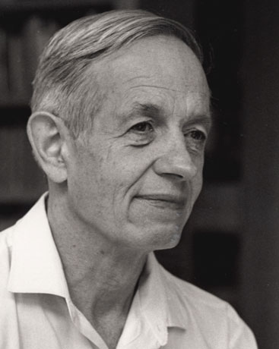

博弈论奠基人——John Nash与纳什均衡
早期的博弈论是非常抽象的，很难广泛应用于具体的场景。一个游戏，或者说一个互动的情境，最终会演变成一个什么样的结果，如果对此做出合理可靠的预测，用经济学的术语而言，什么样的结果可以构成一种均衡？
John Nash给出了答案，他提出了一个概念，叫做纳什均衡，成为博弈论分析的基石，博弈论也因此被广泛应用，彻底改变了经济学和国际关系研究的方法论。
John Nash 约翰.纳什(1928-2015)
1994 诺贝尔经济学奖获得者，数学家
纳什均衡这个概念，帮助我们对一个博弈的结果做出可靠的预测，它告诉我们什么样的发展才具有稳定性，是一个均衡。
所谓纳什均衡，就是说，当局中的每一个行动主体，给定其他人策略，都已经不能通过单方面的策略改变而实现额外的收益。也就是说，每个人的策略选择都已经实现了自身利益的最大化，因此每个人都没有改变现状的积极性，这样的局面就在互动中实现了平衡。
Notes:
站在别人的立场上想一想，就是为自己未来的遭遇着想——米兰·昆德拉

Slide 66
谢谢！

